Slide 1
Html/css 4-3
안상우

Slide 2
fixed
position: fixed 로 설정하면
-> 해당 tag의 위치나 parent tag와 무관하게 페이지 전체를 기준으로
자리가 결정
(현재 보이는 페이지에 대한 position: absolute 라고 생각해도 무방)
-> 스크롤을 해도 계속 화면의 같은 위치에 존재

Slide 3
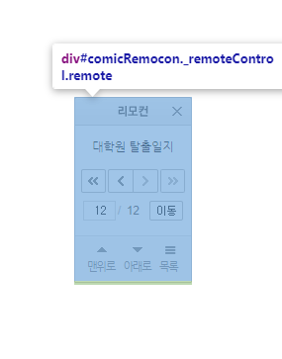
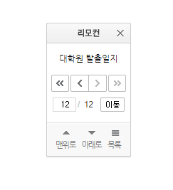
예시
#comicRemocon{
display: block;
position: fixed;
top: 499px;
left: 1640px;
}

Slide 4
Containing block
Containing block을 기준으로 계산하는 것
-> width, height: n%
-> position: absolute, fixed의 위치
position: static, relative, absolute, fixed
-> static이 기본, relative는 static 위치에 대한 상댓값
-> absolut와 fixed는 속한 영역에 따른 상대적 위치

Slide 5


Block vs inline
Block: <div>(<header>, <footer>, <main>), <fieldset>, <ol>, <ul>
display: block, inline-block, list-item
Inline: <span>, <a>, <button>, <image>, <input>
display: inline

Slide 6


위치 지정
기본 위치 static, 상대적으로 변경한 게 relative
-> 가장 가까운 블록 컨테이너 조상 tag의 영역 경계
static
relative

Slide 7

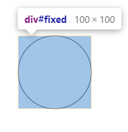
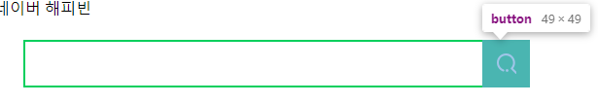
absolute
-> position: static이 아닌 가장 가까운 조상 tag 내부 여백
fixed
->현재 화면에 대한 absolute
relative
fixed
absolute

